Slide 1
状压DP-专题3

Slide 2
A、bzoj1087（SCOI2005）
中文题：在N×N的棋盘里面放K个国王，使他们互不攻击，共有多少种摆放方案。国王能攻击到它上下左右，以及左上左下右上右下八个方向上附近的各一个格子，共8个格子。

Slide 3
A、bzoj1087（SCOI2005）
显然，根据套路设dp[i][j][k]表示前i行已经放了j个国王，第i行国王放置状态为k时的方案数
那么dp[i][j][k] = Σdp[i-1][j - num[k]][p],其中num数组记录着一行为状态k的放的国王的数目，p为上一行符合要求的状态.

Slide 4
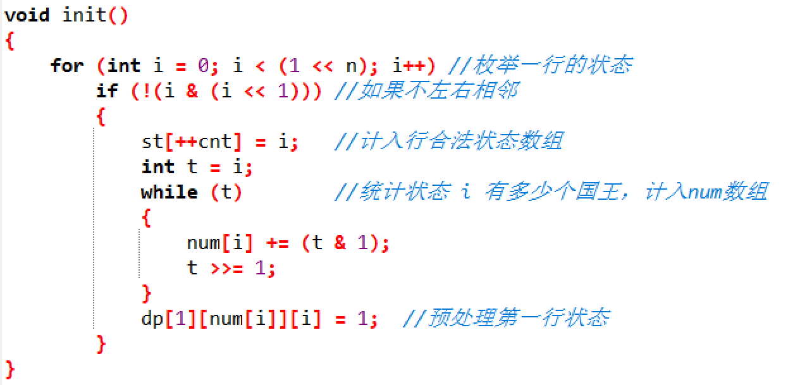
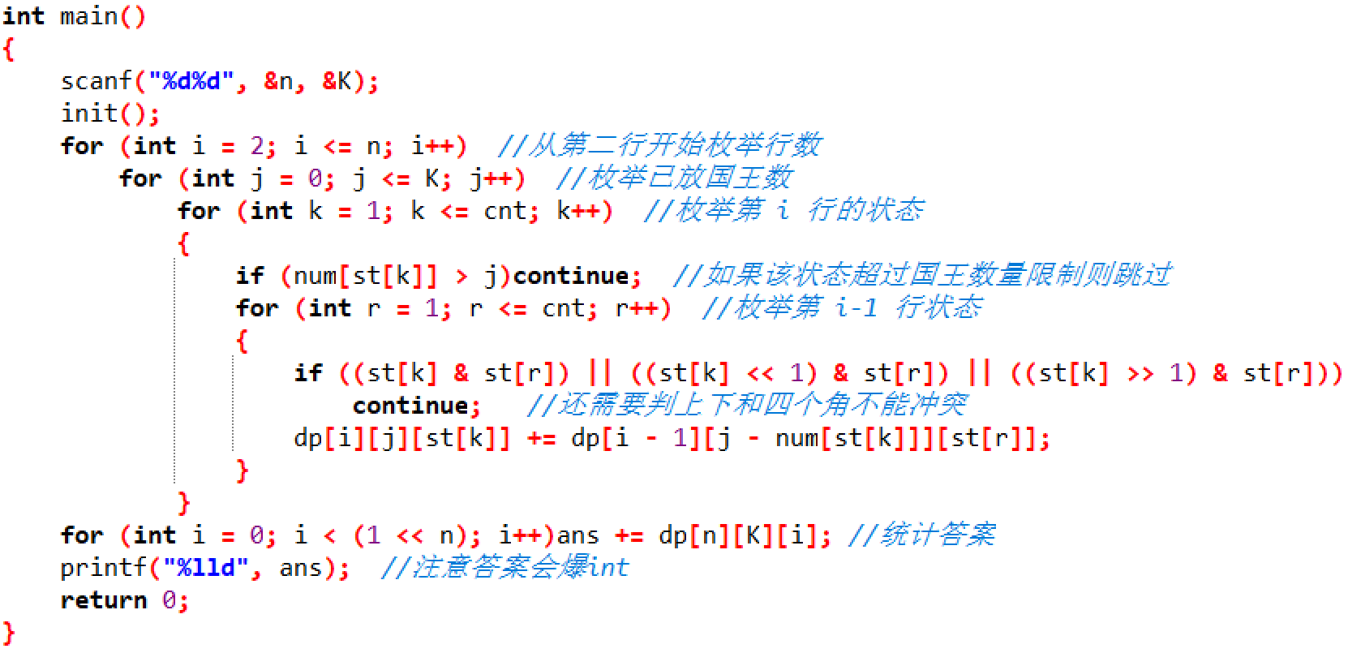
A、bzoj1087（SCOI2005）

Slide 5
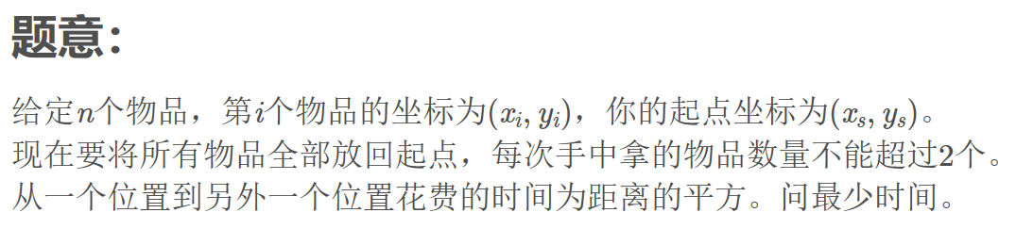
B、CodeForces 8C
1<=n<=24

Slide 6
B、CodeForces 8C
分析：最多24个物品，每次最多能拿2个，则设dp[i]表示当前已拿回物品状态为i时的最小花费，则方程：
dp[i|1<<j|1<<k]=min(dp[i]+cost[j][k])，其中j,k表示拿的两个物品编号，cost[j][k]表示从起点到物品j,再到物品k，再回到起点花费
注意在枚举j,k的时候j从0到n-1,而k只能从j到n-1，这样才能枚举出所有拿1个或2个的情况。
另外题目还要求输出路径，怎么做？
增加一个pre[i]表示到状态i的前一状态，跟dp[i]一起转移

Slide 7
B、CodeForces 8C
时间复杂度分析：
2^N*N^2，有点大啊，考虑优化
我们发现2^N*N^2的递推是会出现很多重复的，所以再完成一次物品k的枚举之后break掉就行。
依然有点大，没办法了，我们要对对CF测评机有信心。

Slide 8
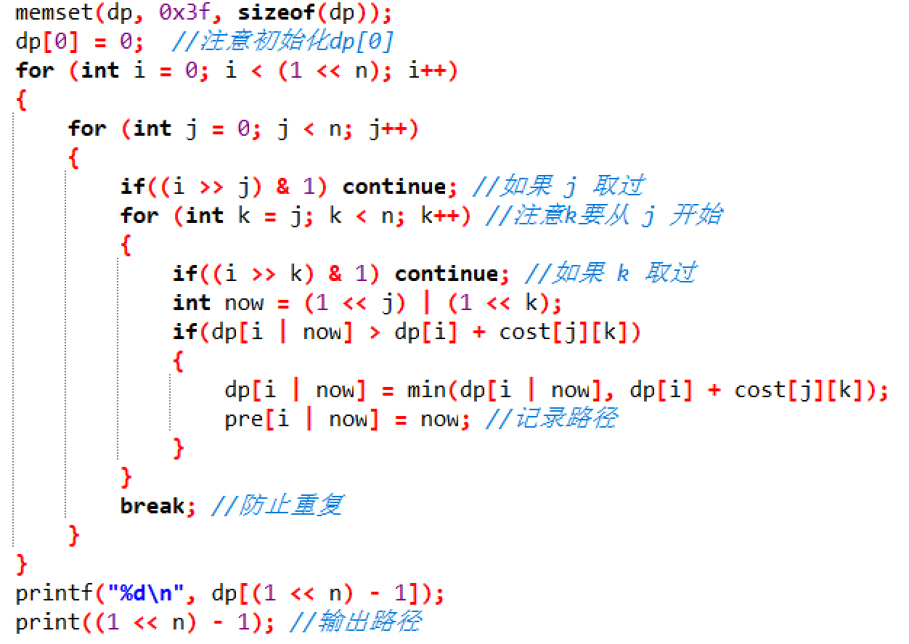
B、CodeForces 8C

Slide 9
C、CodeForces 111C
题意：给出一个n×m的矩阵，每个位置有一只蜘蛛，每秒蜘蛛会向上下左右移动一步或者待在原地不动，问一秒后没有蜘蛛的位置数量最大值。n∗m<=40

Slide 10
C、CodeForces 111C
根据套路，设dp[i][j][k]表示前i行，第i行状态为j，第i+1行状态为k最多有多少格子没有蜘蛛。
如何转移？
dp[i][j][k]=max(dp[i][j][k],dp[i-1][l][j]+s[j])，其中l表示上一行的状态，s[j]表示状态j有多少空位

Slide 11
HDU 1074
题意：马上就要期末结课了，然后你发现你还有很多的作业要做，不同的作业上交的最后期限不同，且完成改作业所需要的时间也是不同的，但是无论哪门作业，只要延迟一天上交都会扣掉你综合成绩的一分，现在把作业的名称、上交期限，完成该作业的时间告诉你，要求你和理安排这些作业顺序，能够扣最少的分，然后输出最少的分和完成作业顺序(字典序小优先)。作业数最多为15。

Slide 12
HDU 1074
分析：因为完成顺序不同，扣分也不同，所以考虑枚举n!阶乘种顺序，求最优解，显然状压。
请自己思考状态和方程。
注意题目要求按字典序小优先，这里使用我为人人顺序枚举，即每个状态下上一个人->下一个人。

